Slide 1

Phòng GD & ĐT quận Long Biên
Trường MN Nắng Mai
Làm quen văn học
TRUYỆN
GÀ TRỐNG VÀ VỊT BẦU

Slide 2
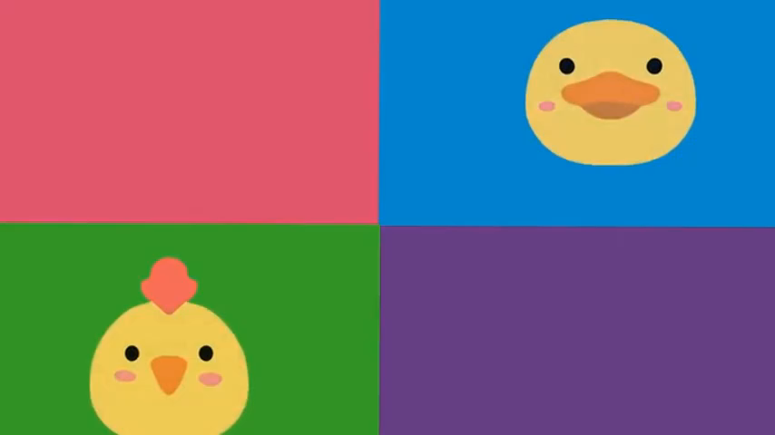

Slide 3



Slide 5
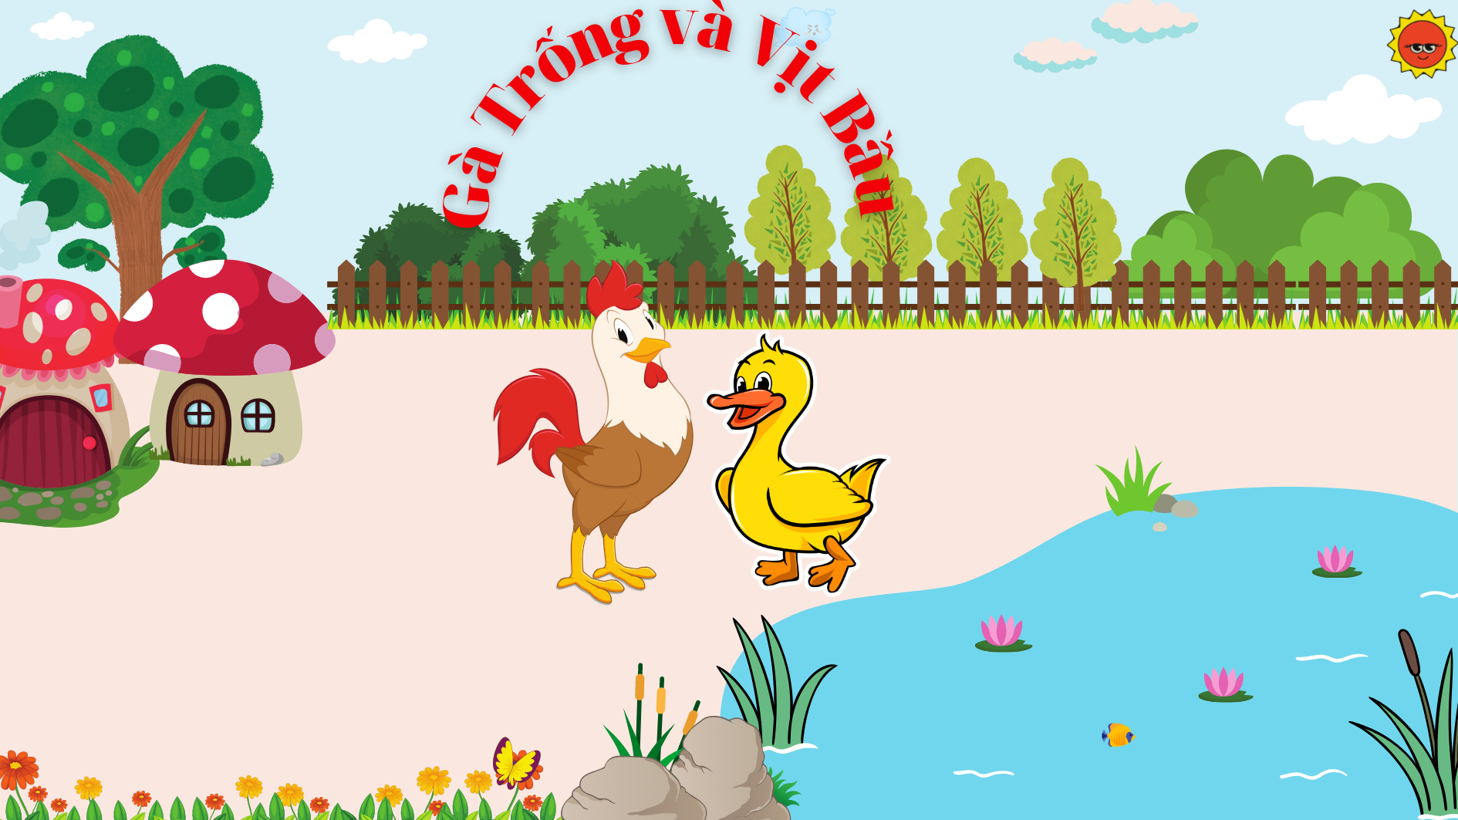

Slide 6
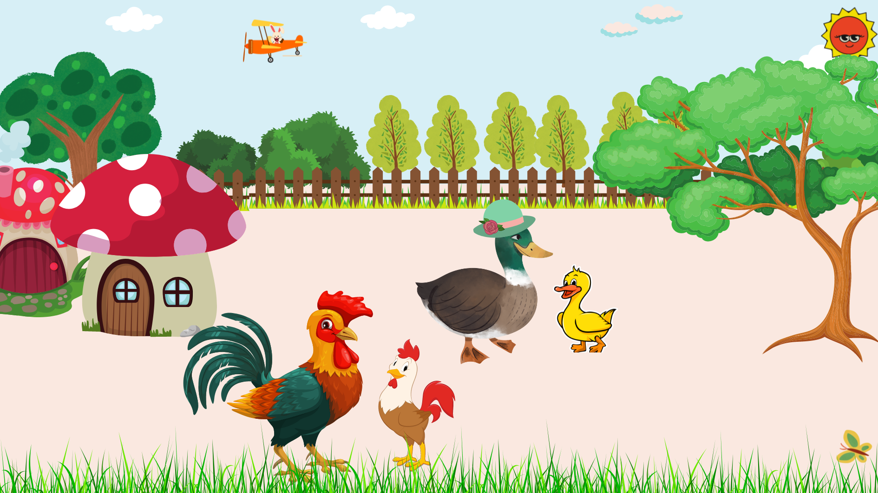

Slide 7
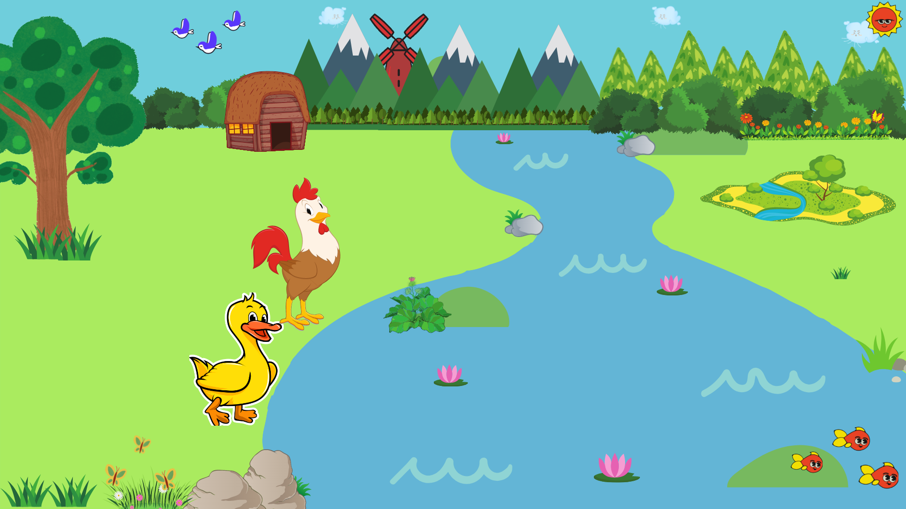

Slide 8
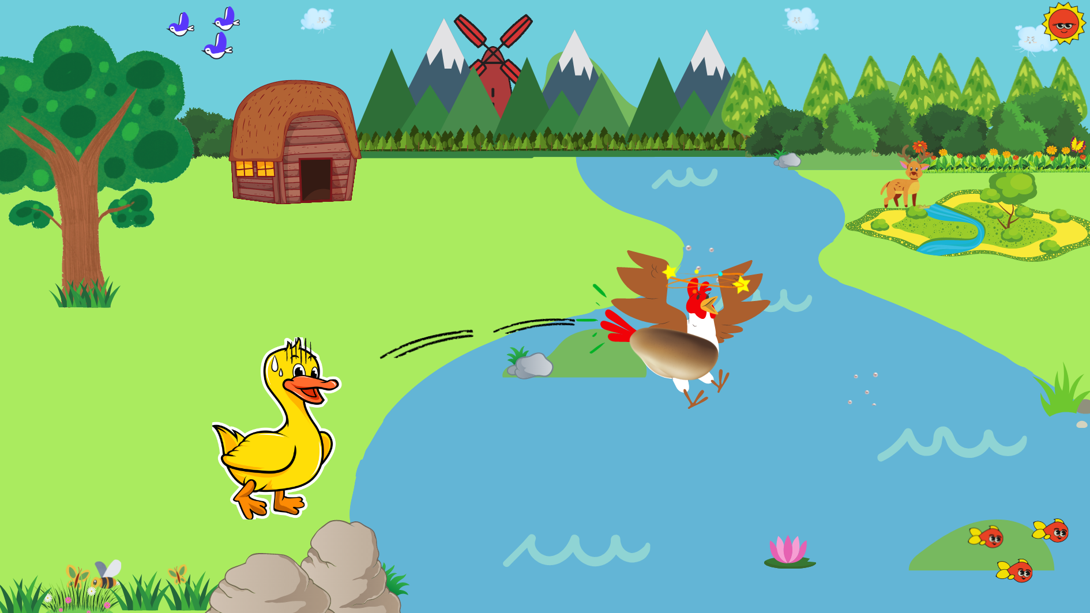

Slide 9
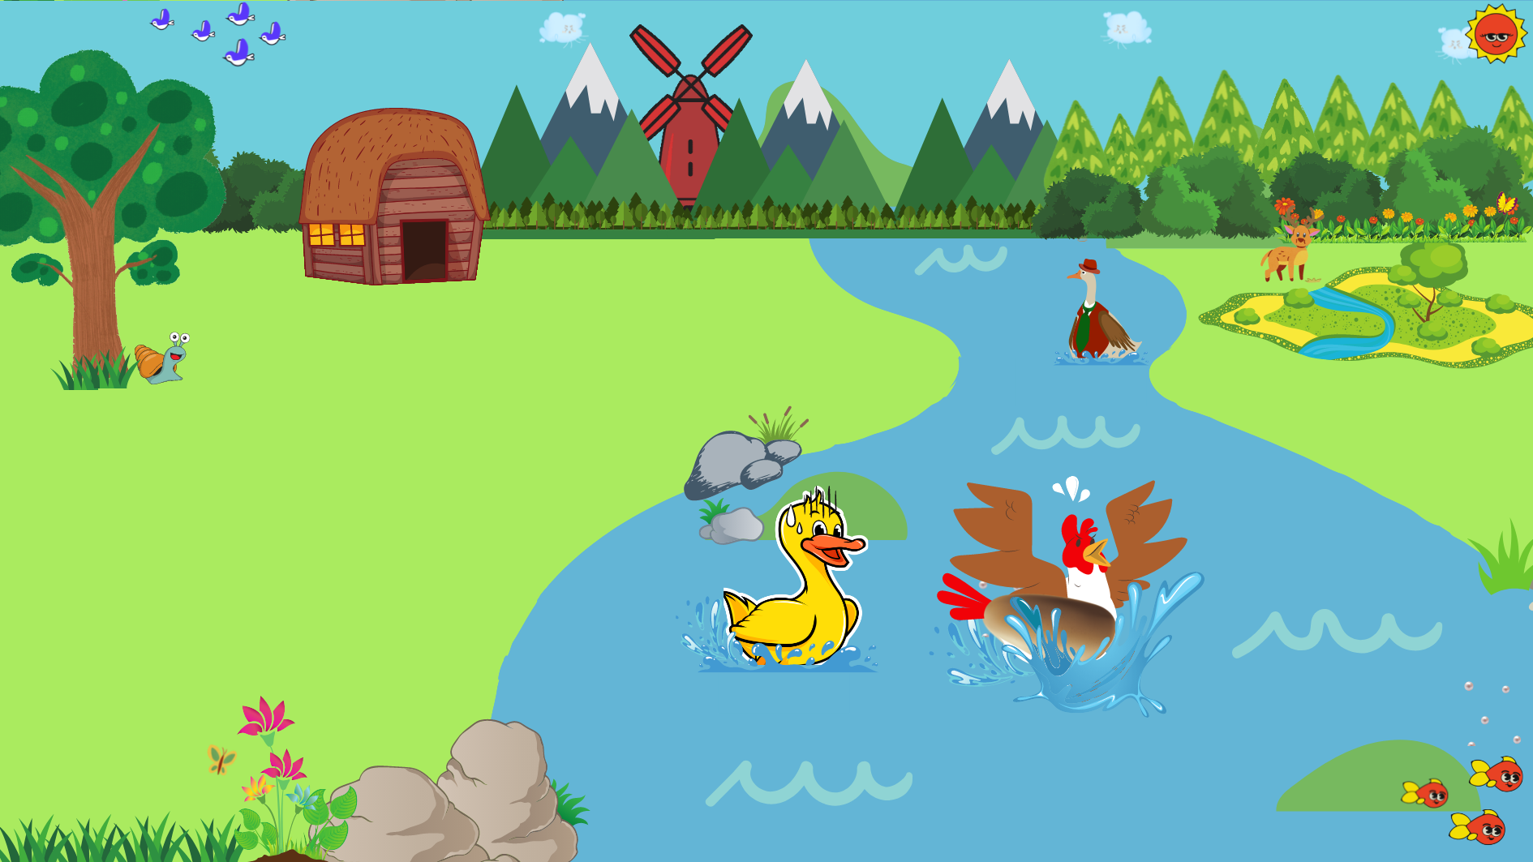

Slide 10
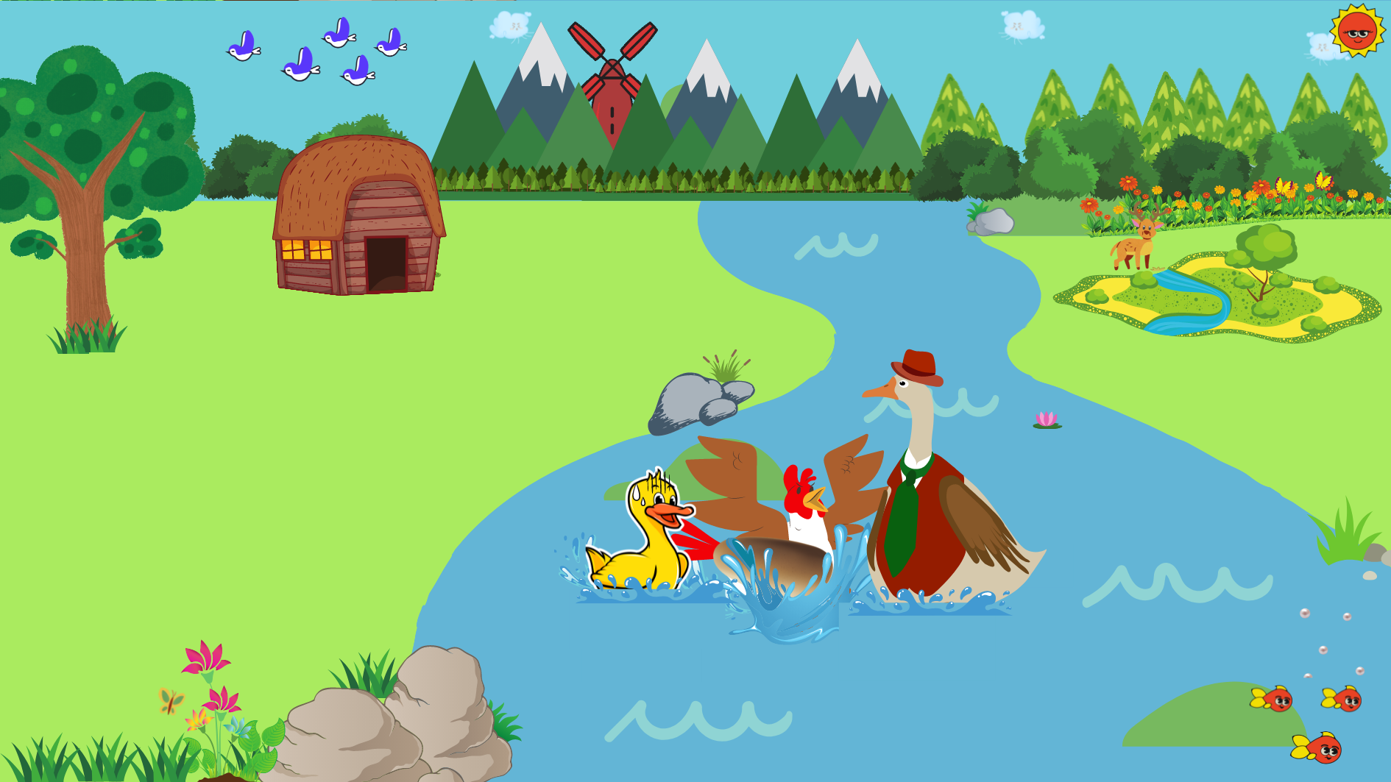

Slide 11
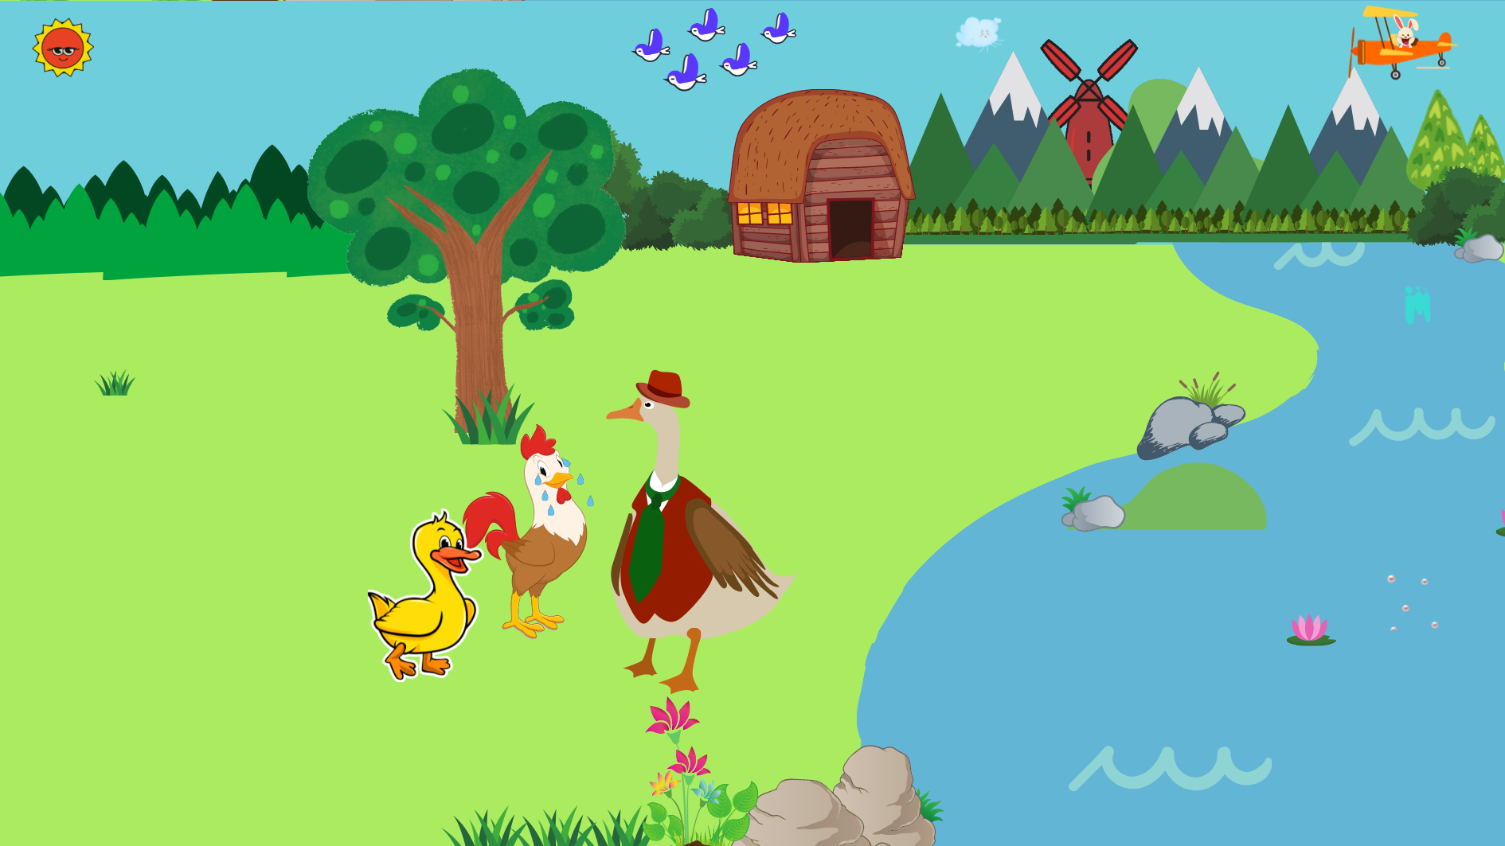


Slide 12

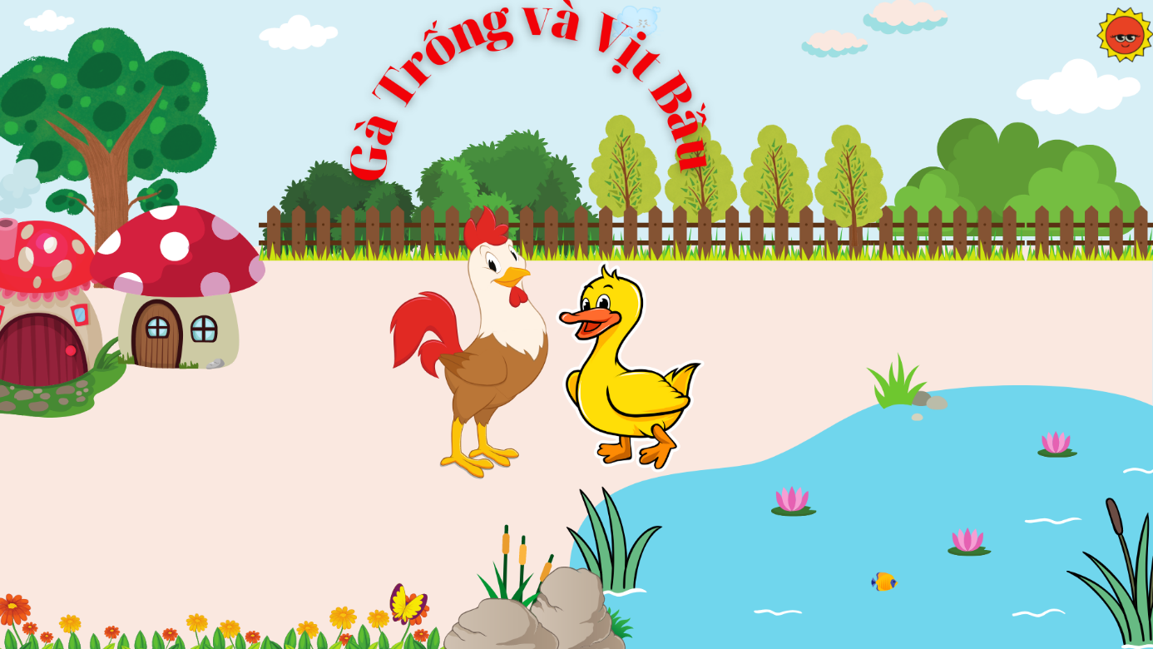

Slide 13

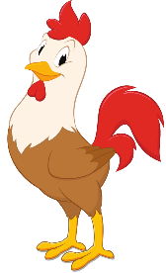
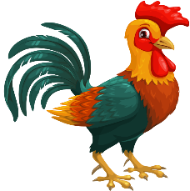



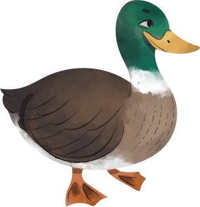
Gà trống
Vịt bầu
Bố gà trống
MẹVịt bầu
Bác Ngỗng

Slide 14




Gà Trống và Vịt Bầu có tính tình như thế nào?

Slide 15




  Trước khi đi chơi bố mẹ đã dặn hai bạn điều gì ?
BỐ MẸ CỦA HAI BẠN ĐÃ DẶN
Các con đi chơi hoặc đi đâu, muốn làm một việc gì đó thì phải suy nghĩ thật kỹ rồi mới làm nhé!

Slide 16

  ĐếN khúc sông rộng vịt bầu và gà trống đã nhìn thấy gì?

Slide 17
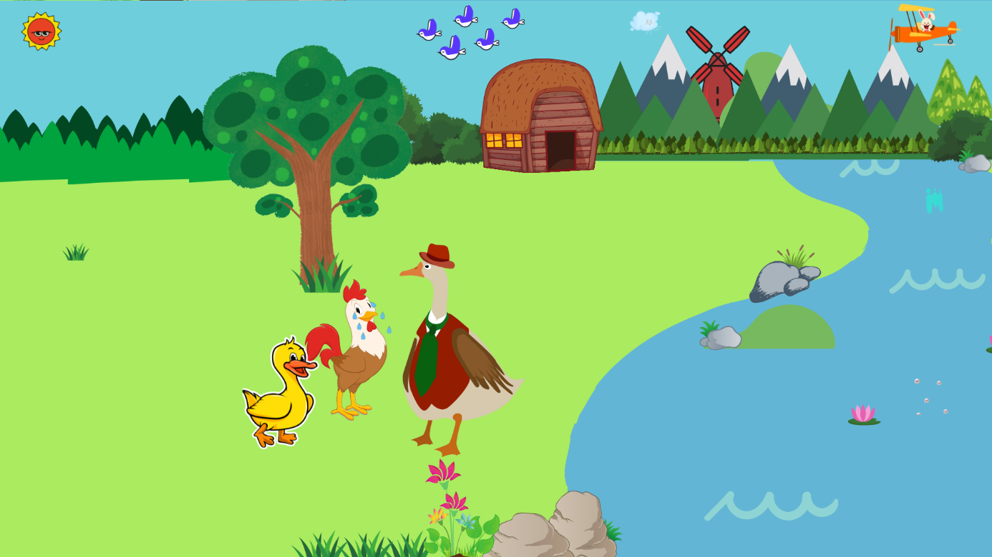

  AI ĐÃ TỚI GIÚP vịt bầu CỨU GÀ TRỐNG?

Slide 18

Giáo dục trẻ :
Qua truyện “Gà Trống và Vịt Bầu” các con phải học tập bạn Vịt Bầu ngoan ngoãn, vâng lời bố, mẹ, không kiêu căng để được mọi người yêu quý nhé.

Slide 19


Xin chào và hẹn gặp lại!

